Slide 1

Comment mieux communiquer entre nos professions ?
Kick-off interprofessionnalité - Santé Valais
HESSO, Sierre - 1.9.2016
* * *
Christophe Rieder – Dipl. psych. FSP
Resp. Service psychologique
Clinique Bernoise Montana

Slide 2

Plan :
Pour quoi l’interdisciplinarité ?
Les conditions d’un réseau ?
Communication = mettre en commun
        nos différences
Notes:
Sollicitations permanentes de la gente médicale
Importance de la dimension psycho-sociale

Slide 3
Le sens de l’interdisciplinarité :
« Aucune profession ne possède à elle seule toute l’expertise requise pour répondre de manière satisfaisante et efficace à la gamme complexe des besoins de nombreux usagers des services de santé »
CIHC Consortium pancanadien pour l’interprofessionnalisme en santé (2008). Report : Knowledge Transfer & Exchange in Interprofessional Education.
Notes:
Sollicitations permanentes de la gente médicale
Importance de la dimension psycho-sociale

Slide 4
Le sens de l’interdisciplinarité (II) :
« L’interdisciplinarité se situe à contre-courant de l'évolution de la médecine qui considère la division croissante du travail comme un facteur de succès technique. » (Champy, 2015)
Reconnaître la complexité => humilité (reconnaître ses limites)
Rechercher une relation de partenariat avec le patient (dimension thérapeutique à travers son propre lâcher-prise)
Restituer la dimension globale du patient, c'est honorer sa singularité, lui reconnaître des ressources, des compétences dont on va avoir besoin ; lui accorder le statut d'un partenaire
=> Empowerment, renforcement de l'auto-efficacité du patient
Pour une meilleure qualité et continuité des soins (réduction du stress)
Notes:
Sollicitations permanentes de la gente médicale
Importance de la dimension psycho-sociale

Slide 5
Conditions de l’interdisciplinarité
a) Sur un plan relationnel :
En rencontrant l'autre dans sa différence
En exprimant de manière explicite ses besoins, ses attentes et en invitant l'interlocuteur à clarifier ses besoins, ses attentes
En faisant preuve d'authenticité, d'honnêteté et d'humilité
Avec l'idée que l'interdisciplinarité va augmenter la qualité de sa consultation

Slide 6
Conditions de l’interdisciplinarité (II)
b) Sur un plan méthodologique :
Des objectifs, des valeurs communes
Définition d'un cadre de pratiques – réunion d’équipe interdisciplinaire
Les rôles soient clairement définis et répartis au sein de l'équipe (Objectifs, mesures/moyens, indicateurs, risques, contre-indications, infos requises, infos à transmettre, contributions à l’auto-efficacité du patient)
Dossier de soin du patient – Carnet de transmission à domicile
Structurer l'information - une communication formalisée
Des outils rapides et efficaces

Slide 7
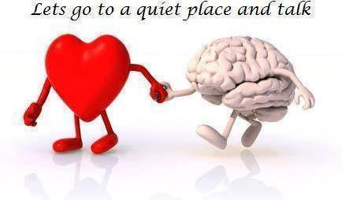
COMMUNICATION : 7 COMMANDEMENTS
On ne peut pas ne pas communiquer =>non-verbal
2. Toute communication présente deux aspects: le contenu et
la relation => asking for permission : « Souhaitez-vous connaître mon point de vue ? »
3. Message « je » (Le « tu » tue…)
4. La communication humaine utilise deux modes de communication: digitale (intellect) et analogique (non-verbal)
=> Mettre des mots sur son ressenti émotionnel et sur ce qu’on en perçoit chez son interlocuteur

Slide 8
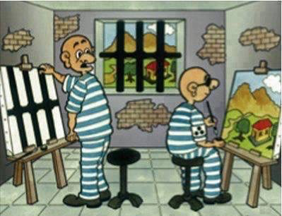
COMMUNICATION : 7 COMMANDEMENTS (II)
Moins on parle, plus le non-verbal est important =>
contact visuel et gérer, instaurer les silences (pauses)
Toute communication implique une part importante d’interprétation => demander un feedback
Etre authentique pour susciter la confiance

Slide 9

Objectif : empowerment du patient
Mobilisation de leurs ressources et compétences
Les questions à poser dans ce contexte :
Quel sera le plus petit changement que vous remarquerez lorsque ça ira mieux ?
Qu’est-ce qui vous aide ? Qu’est-ce qui vous fait plaisir ?
Qu’avez-vous fait aujourd’hui ?

Slide 10
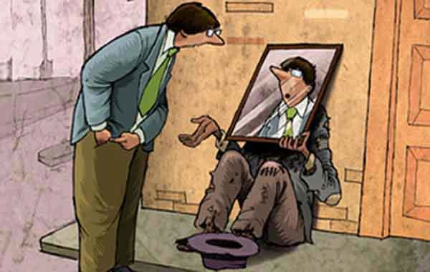
Neurobiologie de l’empathie
  Découverte des neurones-miroirs => Empathie
  Jouent un rôle important dans le cadre de l’apprentissage par imitation (capacité, en dehors de la conscience, à percevoir les émotions de l’autre )
  => “Blue-tooth” émotionnel
  Implication : veiller à son
  état de confort et calme.

Slide 11
Bibliographie
Petit fascicule de 75 pages qu’on trouve sur internet :
www.samw.ch/fr/Publications/Guides-pratiques.html
« La communication dans la médecine au quotidien :
Un guide pratique »
Edité par l’Académie Suisse des Sciences Médicales en 2013
Auteur : Prof. Wolf Langewitz

Slide 12
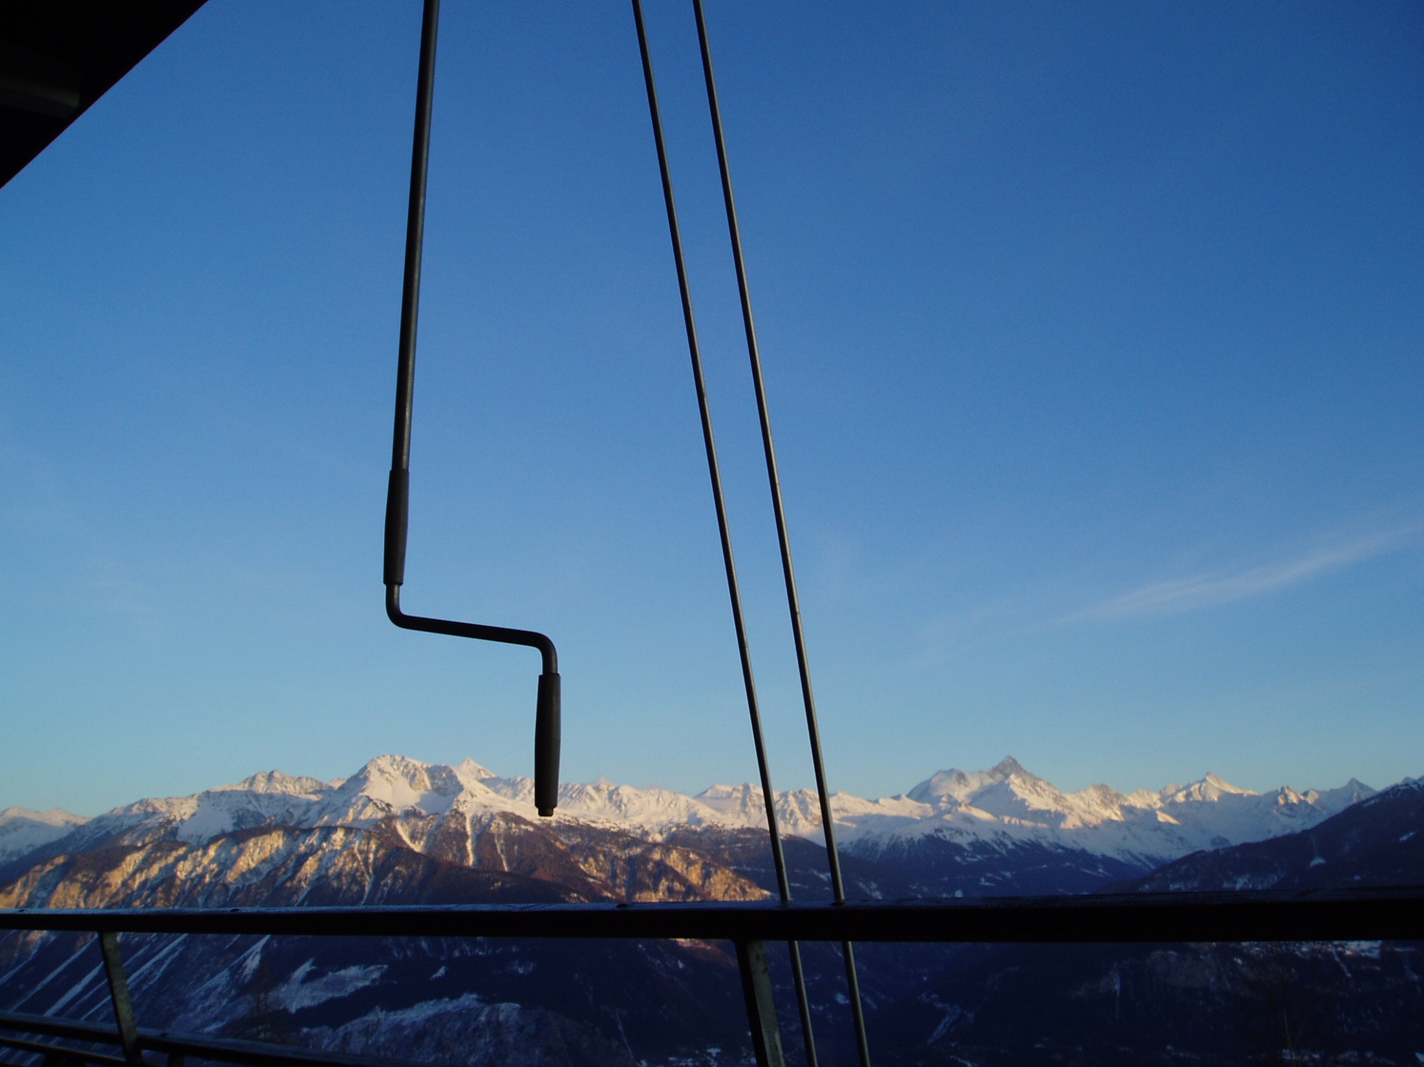
Merci !

